Slide 1
Sensor Web Enablement
Διαλειτουργικότητα των έξυπνων αισθητήρων με τις τεχνολογίες του Παγκόσμιου Ιστού

Slide 2
‘Εξυπνοι Αισθητήρες
Αισθητήρες - βρίσκονται παντού!
Έξυπνοι αισθητήρες: αισθητήριοι κόμβιοι εφοδιασμένοι με επεξεργαστική ισχύ
Δυνατότητες επεξεργασίας μετρήσεων
Δυνατότητες δικτύωσης
Υποστήριξη ακόμα και μικρών λειτουργικών συστημάτων
“Internet of Things”: όραμα κατά το οποίο κάθε συσκευή οσοδήποτε μικρή θα είναι εν δυνάμει «διευθυνσιοδοτήσιμη» (addressable) στο Internet
Sensor Web: Σύμπραξη υποδομών αισθητήρων με τις τεχνολογίες του Web για την παροχή GIS και LBS (Sensor data ως πόρος του Web)

Slide 3
Sensor Web Enablement
Πρωτοβουλία του Open Geospatial Consortium (OGC) για δημιουργία ανοιχτών προτύπων διαλειτουργικότητας (interoperability)
Επίπεδο αφαίρεσης (abstraction layer) μεταξύ ετερογενών αρχιτεκτονικών αισθητήρων και του Web
Γλώσσες σήμανσης (Markup Languages)
O&M (Observations and Measurements)
SensorML (Sensor Markup Language)
TML (Transducer Markup Language)
Υπηρεσίες Ιστού (Web Services)
SOS (Sensor Observation Service)
SAS (Sensor Alert Service)
SPS (Sensor Planning Service)
WNS (Web Notification Service)
Προγραμματιστικές Διεπαφές Εφαρμογών (API)
Αξιοποίηση υπαρχουσών τεχνολογιών: XML, HTTP, SOAP

Slide 4
Βασική Ορολογία GIS και SWE
Feature of interest (Γεωγραφικό γνώρισμα ενδιαφέροντος): Οντότητα του πραγματικού κόσμου
Spatial Database (Βάση Χωρικών Δεδομένων)
Phenomenon (Φαινόμενο): Ό,τι μπορεί να παρατηρηθεί
Observed Property (Παρατηρούμενη Ιδιότητα)
Observations & Measurements (Παρατηρήσεις και Μετρήσεις)
Procedure (Διαδικασία): Λογική αφαίρεση ενός αισθητήρα, λογισμικού, οργάνου που παράγει μετρήσεις
Sensor (Αισθητήρας): Μορφοτροπέας (transducer) που μετρατρέπει εξωτερικά ερεθίσματα σε ηλεκτρικό σήμα
Ασύρματος αισθητήρας: αισθητήρας χωρίς ενσύρματη σύνδεση με πηγή ρεύματος, ενδεχομένως με ασύρματη διεπαφή επικοινωνίας

Slide 5
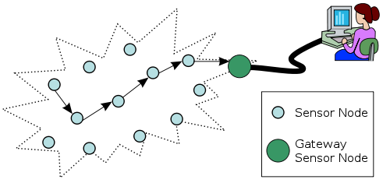
Δίκτυα Ασύρματων Αισθητήρων (WSN)
Μπορούν να τοποθετηθούν σε «δύσκολα» σημεία και λύνουν προβλήματα χωροταξίας
Περιορισμένα ενεργειακά αποθέματα συνεπάγονται:
Μικρή εμβέλεια
Μειωμένη επεξεργαστική ισχύ
Ανάγκη για ανάπτυξη ειδικών energy-aware πρωτοκόλλων δρομολόγησης (routing)
Χρήση συγκεντρωτών (Sinks) για:
Συσσώρευση / Συνάθροιση δεδομένων (data aggregation)
Πύλη προς ετερογενή δίκτυα (Gateway)
Κατανομή εξειδικευμένων αισθητήρων, π.χ. GPS

Slide 6
Υπηρεσίες του SWE - SOS
Sensor Observation Service (Υπηρεσία Παρατηρήσεων Αισθητήρων)
Data-Pull model: επερωτήσεις για μετρήσεις αισθητήρων καθώς και για μεταδεδομένα αισθητήριων κόμβων
Βασικές λειτουργίες:
RegisterSensor: Καταχώρηση αισθητήριου κόμβου
InsertObservation: Εισαγωγή μέτρησης
GetCapabilities: Ανάκτηση μεταδεδομένων υπηρεσίας και διαθέσιμων ειδών μετρήσεων
GetObservation: Επερώτηση για μετρήσεις

Slide 7
Διάγραμμα Ροής Μηνυμάτων Παραγωγού Δεδομένων SOS

Slide 8
Διάγραμματα Ροής Μηνυμάτων Καταναλωτή Δεδομένων SOS

Slide 9
Υπηρεσίες του SWE - SAS
Sensor Alert Service (Υπηρεσία Συναγερμών Αισθητήρων)
Data-Push model: προώθηση δεδομένων / ειδοποιήσεων στον πελάτη από το δίκτυο κατόπιν συνδρομής (subscribe – alert)
Βασικές λειτουργίες:
Advertise / CancelAdvertisement: Διαφήμιση για διαθέσιμες μετρήσεις με δυνατότητα υποστήριξης ειδοποιήσεων
Publish: Δημοσίευση μετρήσεων σε ένα XMPP conference
GetCapabilities: Ανάκτηση μεταδεδομένων υπηρεσίας και διαθέσιμων διαφημίσεων
Subscribe / Cancel Subscription: Αίτηση συνδρομής από τον πελάτη για ειδοποιήσεις με βάση κριτήρια συναγερμού
SASAlert: Ειδοποίηση κατάστασης συναγερμού από το SAS

Slide 10
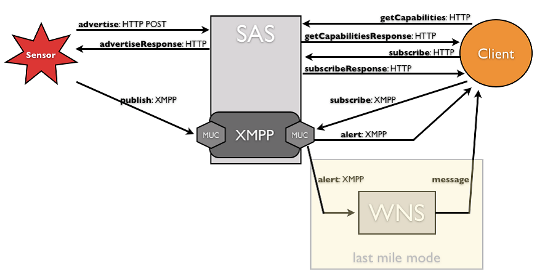
Διάγραμμα Ροής Μηνυμάτων SAS
Παραγωγός
Advertise δηλώνει δυνατότητα παραγωγής ειδοποιήσεων για κάποιο είδος μέτρησης
AdvertiseResponse ορίζει XMPP Multi User Chat (MUC1) για δημοσίευση μετρήσεων
Μετρήσεις δημοσιεύονται (Publish) σε XMPP στο MUC1, ορατές στο SAS
Πελάτης
GetCapabilities επιστρέφει διαθέσιμες διαφημίσεις
Subscribe προσδιορίζει συνθήκη συναγερμού
SubscribeResponse ορίζει XMPP MUC2 για ειδοποιήσεις συναγερμου
SAS αποστέλλει στο MUC2 SASAlert αν ικανοποιηθεί η συνθήκη, ορατό στον πελάτη

Slide 11
Υπηρεσίες του SWE – SPS και WNS
Sensor Planning Service (Υπηρεσία Προγραμματισμού Αισθητήρων)
Εντολοδότηση (tasking) αισθητήρων: λήψη μετρήσεων κατά βούληση
Ασύγχρονη ειδοποίηση μετά το πέρας της αποστολής
Web Notification Service (Υπηρεσία Ειδοποιήσεων Ιστού)
Υποστήριξη ασύγχρονης ειδοποίησης μέσω SMS, email, IM και άλλων μεθόδων

Slide 12
Υλοποιήσεις Υπηρεσιών SWE
NASA
Northrop PulseNet
1Spatial Group Ltd
Compusult Limited
SANY Consortium
Geomatys
Πανεπιστήμια, π.χ. Melnourne κ.ά.
52°North Initiative for Geospatial Open Source Software GmbH
Υλοποίηση και των 4 υπηρεσιών (SOS, SAS, SPS, WNS)
Ανοιχτού κώδικα (Open source)
Άδεια GPL

Slide 13
Μελέτη Περίπτωσης
Σενάριο:
Παρακολούθηση θερμοκρασίας σε χώρο φύλαξης αγαθών π.χ. αποθήκη
Απαιτήσεις:
Δυνατότητα επερώτησης για μετρήσεις θερμοκρασίας με χρονικά κριτήρια ή για συγκεκριμένο αισθητήρα
Παρουσίαση μετρήσεων εποπτικά, π.χ. με γραφική παράσταση
Δυνατότητα ειδοποίησης με οπτικό τρόπο για συνθήκες θερμοκρασίας που ξεπερνούν επιθυμητά κριτήρια
Προδιαγραφές:
Χρήση πρότυπων υλοποιήσεων SOS και SAS από τη 52°North
Ασύρματοι προγραμματιζόμενοι κόμβοι SunSPOT
Υλοποίηση σε Java, με χρήση Swing για γραφικές διεπαφές

Slide 14
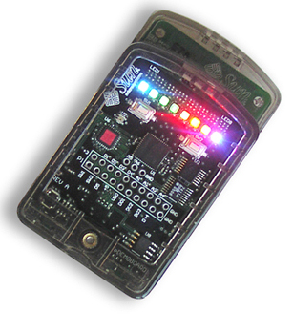
SunSPOTs
Sun Microsystems Small Programmable Object Technology
32-bit ARM920T, 180MHz, 512K RAM, 4MB Flash
Ασύρματη δικτύωση IEEE 802.15.4, δρομολόγηση AODV / LQRP
Ενσύρματη συνδεσιμότητα μέσω USB και serial
2 είδη:
Σταθμός βάσης (Basestation)
Free range SunSPOTs
Αισθητήρες:
Θερμοκρασίας
Φωτεινής έντασης
Επιταχυνσιόμετρο 3 αξόνων
Άμεση εκτέλεση Εικονικής Μηχανής Java, με το όνομα Squawk VM
Υποστήριξη CLDC / MIDP Profile της Java Micro Edition
Πλήρες SDK από τη Sun, τρέχουσα έκδοση: 5.0, περιλαμβάνει εργαλεία προσομοίωσης

Slide 15
Τοπολογία Δικτύου

Slide 16
Συστατικά Υλοποίησης
Απαιτούμενα τη λειτουργία των SWE υπηρεσιών:
Πρότυπες υλοποιήσεις SOS και SAS της 52°North
PostgreSQL Database Server, με χωρικές επεκτάσεις (PostGIS Spatial Extentions)
Openfire XMPP Server
Υλοποιημένα ειδικά για αυτήν τη μελέτη:
SunSPOT Connector Host Application
SunSPOT Application
Client GUI
User Utility Libraries

Slide 17
Λογισμικά, Βιβλιοθήκες και Εργαλεία
Apache Tomcat Servlet Container
Smack XMPP API
Joda Time API (ISO8601 compliant)
SUN Netbeans IDE
Java Platform Standard Edition
Java Platform Micro Edition
Apache Ant και Maven
Apache XMLBeans
SunSPOT API
SUN Swing και AWT
JFreeChart και JCommon

Slide 18
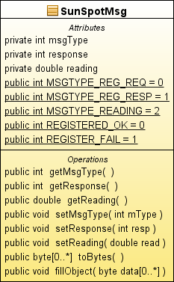
Κλάση SunSpotMsg
Διεπαφή μεταξύ Connector και κόμβων SunSPOT
Custom μήνυμα SunSpotMsg με τύπους:
MSG_TYPE_REG_REQ
MSG_TYPE_RE_RESP
REGISTERED_OK
REGISTER_FAIL
MSG_TYPE_READING
Ωφέλιμος χώρος ενός δεκαδικού διπλής ακριβείας (double) για τιμές μετρήσεων

Slide 19
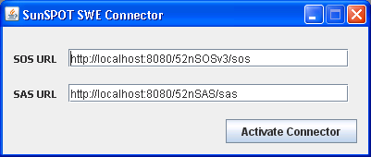
SunSPOT Connector
Διεπάφη μεταξύ των SunSPOTs και των υπηρεσιών SOS και SAS
Διαθέτει πρόσβαση στην πλήρη λειτουργικότητα της Java Standard Edition, και σε ένα υποσύνολο της Micro Edition για την επικοινωνία με τα SunSPOT
Μετάφραση των μηνυμάτων από το custom SunSpotMsg στα προτυποποιημένα μηνύματα XML RegisterSensor, InsertObservation, Advertise του SWE
Προτιμήθηκε αυτός ο κεντρικοποιημένος σχεδιασμός λόγω αυξημένης υπολογιστικής ισχύος και ευελιξίας του υπολογιστή στον οποίο φιλοξενείται, έναντι των περιορισμών των SunSPOT
Πολυνημάτική υλοποίηση με ένα νήμα PacketListener και πολλαπλά νήματα MessageHandler για την επεξεργασία κάθε εισερχόμενου SunSpotMsg
Απλή διεπαφή χρήστη:

Slide 20
SunSPOT Midlet
Midlet: βασική κλάση εφαρμογής του MIDP Profile της Java Micro Edition
Κατά την εκκίνηση αποστέλλεται αίτηση MSG_TYPE_REG_RESP προς τον Connector
Σε περίπτωση επιτυχίας, μετάβαση σε κατάσταση δειγματοληψίας ανά 30 δευτερόλεπτα και αποστολής στον Connector μέσω SunSpotMsg με τύπο MSG_TYPE_READING
Σε περίπτωση αποτυχίας εγγραφής, τερματισμός του Midlet
Φωτεινές ενδείξεις από τα LED ειδοποιούν για κάθε στάδιο λειτουργίας:
Επιτυχής εγγραφή: πράσινο
Αποτυχής εγγραφή: κόκκινο
Δειγματοληψία: μπλε

Slide 21
Εφαρμογή του πελάτη
Πλήρως Java Standard Edition εφαρμογή με χρήση Swing και AWT για τη γραφική διεπαφή χρήστη (GUI)
Διαχωρισμός σε 2 τμήματα:
SOS λειτουργικότητα
“Get SOS Capabilities” για ανάκτηση μεταδεδομένων του SOS
“Get Observations” για ανάκτηση μετρήσεων και σχεδιασμό σχετικής γραφικής παράστασης
Δυνατότητα προσδιορισμού χρονικής περιόδου λήψης μετρήσεων και συγκεκριμένου αισθητήρα από λίστα των διαθέσιμων
SAS λειτουργικότητα
“Get SAS Capabilities” για ανάκτηση μεταδεδομένων του SAS
Λειτουργία “Subscribe το Alerts” με ορισμό κριτηρίου συναγερμού
Νήμα PacketListener παρακολουθεί τον XMPP Server για ειδοποιήσεις (alerts) από το SAS
Οπτική ειδοποίηση με μικρό Java παράθυρο
Δυνατότητα “Cancel Subscription”

Slide 22
Γραφική Διεπαφή πελάτη

Slide 23
Προσομοίωση
Η σουίτα εφαρμογών τις SUN για τα SunSPOTs περιλαμβάνει το περιβάλλον προσομοίωσης Solarium.
Προσομοίωση επιτρέπει τη γρήγορη επαλήθευση κώδικα πριν τη δοκιμή σε πραγματικούς κόμβους.
Εύκολος ορισμός των τιμών που μετρούν οι αισθητήρες μέσω του γραφικού περιβάλλοντος, εξυπηρετικός για πρόκληση συνθηκών συναγερμού κατά βούληση.

Slide 24
Περιβάλλον προσομοίωσης Solarium

Slide 25
Γραφική παράσταση από δοκιμές με εικονικά SunSPOT

Slide 26
Δοκιμές με πραγματικά SunSPOTs
Δοκιμή με πραγματικά SunSPOT δεν παρουσιάζει την ίδια ευελιξία στη διαμόρφωση των αποτελεσμάτων.
Σε φυσιολογικές συνθήκες δεν είναι εύκολο να εξαντλήσουμε τα υποστηριζόμενα όρια (από -40°C έως 60°C).
Η τιμή θερμοκρασίας που καταμετράται δεν είναι η πραγματική εξωτερική, αλλά η θερμοκρασία του ενσωματωμένου ADC.
Αναμένονται μικρά εύρη μεταβολών, κυμαινόμενα γύρω από τη θερμοκρασία του ADC
Αποκλίσεις από τη μέση θερμοκρασία δημιουργήθηκαν με τη βοήθεια:
Ανεμιστήρα
Αναμμένου κεριού

Slide 27
Γραφική παράσταση από δοκιμές με πραγματικά SunSPOT

Slide 28
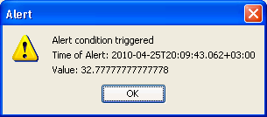
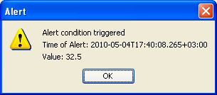
Ειδοποιήσεις κατάστασης συναγερμού
Προσομοίωση
Υπέρβαση άνω ορίου 22°C:
Πραγματικά SunSPOT
Υπέρβαση κάτω ορίου 33°C:

Slide 29
Περιορισμοί Τρέχουσας Υλοποίησης
Μία μόνο διαφήμιση (advertisement) από τον παραγωγό
Μία τρέχουσα συνδρομή (subscription) από τον πελάτη
Αξιοποιήθηκε μόνο ο αισθητήρας θερμοκρασίας του SunSPOT
Ελλιπής παραμετροποίηση – χρήση αρκετών προκαθορισμένων (hard-coded) παραμέτρων
Περιθώρια για βελτίωση του βαθμού παραλληλίας – αυξημένη χρήση νημάτων
Υποβέλτιστη αξιοποίηση πόρων

Slide 30
Κατευθύνσεις για το μέλλον
Υλοποιήσεις από περισσότερους φορείς
Αξιοπιστία επιπέδου παραγωγής (production / industrial strength)
Διαλειτουργικότητα με σημαντικά νέα πρωτόκολλα
IEEE 1451 (Standards for a Smart Transducer Interface for Sensors and Actuators)
Αυτοπεριγραφή μέσα από TEDS (Transducer Electronics Data Sheet)
Αντικατάσταση SAS από SES (Sensor Event Service)
Βελτιωμένες δυνατότητας φιλτραρίσματος αποτελεσμάτων
Νέο μοντέλο βασισμένο σε συμβάντα, περιγραφή μέσω γλώσσας σήμανσης EML (Event Pattern Markup Language)

Slide 31
Υπερσύνδεσμοι
OGC Sensor Web Enablement Work Group
http://www.opengeospatial.org/projects/groups/sensorweb
52°North Initiative for Geospatial Open Source Software GmbH
http://52north.org/
SunSPOT Official Website
http://www.sunspotworld.com

